Slide 1
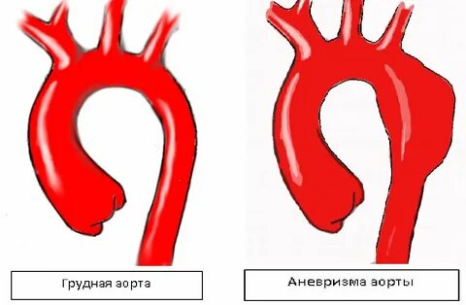
МИНИСТЕРСТВО ЗДРАВООХРАНЕНИЯ РЕСПУБЛИКИ ДАГЕСТАН
ГБПОУ РД «ДАГЕСТАНСКИЙ БАЗОВЫЙ МЕДИЦИНСКИЙ
КОЛЛЕДЖ им. Р.П.АСКЕРХАНОВА»
Тема:
«СЕСТРИНСКИЙ ПРОЦЕСС ПРИ АНЕВРИЗМЕ АОРТЫ»
Специальность 34.02.01 Сестринское дело
.
преподаватель терапии
Шахмарданова М.Ю.
Махачкала 2026г.

Slide 2
АКТУАЛЬНОСТЬ
Аневризма аорты — это локальное расширение просвета аорты, которое характеризуется утолщением стенки сосудов и высоким риском разрыва. Это заболевание представляет серьезную угрозу для жизни и здоровья пациентов, поскольку разрыв аневризмы часто заканчивается летальным исходом.
По данным Всемирной организации здравоохранения (ВОЗ), сердечно-сосудистые заболевания остаются ведущей причиной смертности во всем мире. В частности, аневризма аорты занимает порядка 8-10% всех причин внезапной смерти, связанной с сосудистыми патологиями.
Статистика и масштабы
В мире насчитывается около 1-2% населения старше 50 лет, у которых диагностируется аневризма аорты.
У мужчин риск развития аневризмы аорты в 4-7 раз выше, чем у женщин.
Самые распространенные места локализации — брюшная часть аорты (брюшная аневризма), составляющая примерно 75% случаев, и в грудной части — около 25%.
По оценкам, ежегодно уделяется около 20 миллионов долларов на лечение аневризмы аорты только в США, что свидетельствует о значительных экономических затратах.
Разрыв аневризмы аорты происходит примерно у 5-10% пациентов с неоперабельной аневстрой, чаще всего — у тех, у кого диаметр превышает 5.5 см.
Средний возраст пациентов с диагностированным разрывом — 65-75 лет.

Slide 3
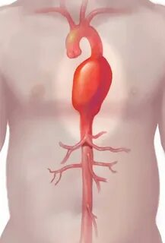
ЦЕЛЬ И ЗАДАЧИ
Цель работы — раскрыть особенности сестринского процесса при аневризме аорты.
Задачи :
1.АФО органов кровообращения
2.Этиопатогенез
3. Методы диагностики
4. Принципы лечения
5.Профилактика осложнений
6. Сестринский процесс при аневризме аорты

Slide 4
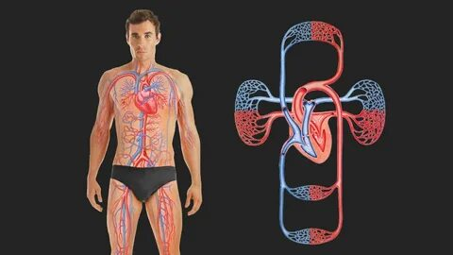
АФО органов кровообращения
Кровеносные сосуды бывают трех типов:
Артерии — сосуды, которые несут кровь от сердца к органам.
Вены — сосуды, которые возвращают кровь к сердцу.
Капилляры — очень тонкие сосуды, через которые происходит обмен веществ между кровью и тканями.
Два круга кровообращения
Кровообращение в организме человека делится на два основных круга: большой круг и малый круг

Slide 5
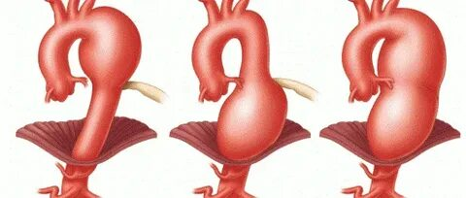
ЭТИОПАТОГЕНЕЗ
Патогенез
Начальная стадия — влияние фактора риска (АТ, воспаление, наследственность) вызывает дисструктурные изменения стенки.
Разрушение эластичных волокон и коллагена — снижение прочности, стенка становится уязвимой.
Образование локальной дилатации — расширение стенки, формируется аневризма.
Дальнейший прогресс — постепенное утончение стенки, риск разрыва или тромбообразования.
Ключевыми механизмами считаются:
а) Повреждение и дегенеративные изменения стенки аорты
б) Нарушение синтеза и деградации коллагена и эластина
в) Воспалительные процессы
г) Наследственные факторы
д) Воздействие внешних и внутренних факторов
РАЗЛИЧАЮТ:
а) Брюшная аневризма
б) Грудная аневризма
В)Микроаневризмы и эрозии

Slide 6
МЕТОДЫ ДИАГНОСТИКИ
Лабораторные методы
Общие анализы крови
Цель: выявление признаков воспаления или инфекции.
Показатели: СОЭ, СО подтверждает воспалительный процесс; лейкоциты — возможное повышение при осложнениях.
2. Биохимический анализ крови
Цель: оценка функции почек и печени, уровня электролитов.
Значение: важно при планировании операции и выявлении сопутствующих заболеваний.
3. Анализы на липидный профиль и глюкозу
Инструментальные методы
Ультразвуковое исследование (Эхо-КГ)
Компьютерная томография (КТ) с ангиографией
Магнитно-резонансная ангиография (МР-ангиография)
Рентгенография органов грудной клетки
Аортография

Slide 7
ДИФДИАГНОСТИКА
Заболевание | Основные признаки | Методы отличия
Крупное лимфоузловое образование (лимфома, опухоль) | Объемное образование, рост при рентгене или УЗИ | Бахромчатость контура, отсутствие расширения аорты, дополнительные маркерыонкологии
Кровотечение или опухоль бронхов/легких | Кашель, кровохарканье, изменение на снимках | Локализация, характер жидкости, особенности визуализации
Аневризма или разрыв крупного сосуда (например, аортит) | Боли, гипотония при разрыве | Быстро прогрессирующие симптомы, расширение аорты на визуализации
Миокардиальные патологии — стеноз, кардиомиопатия | Боли за грудиной, отек легких | Отличие по данным Эхо-КГ, коронарография
Инфекционное аортоартрит или септический аневризм | Высокая температура, признаки инфекции | Лабораторные и клинические данные, дополнительные исследования крови

Slide 8
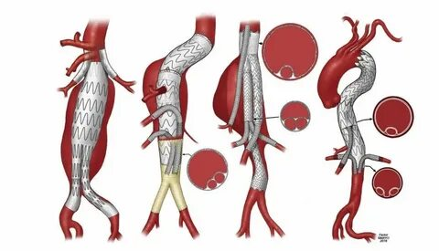
МЕТОДЫ ЛЕЧЕНИЯ
1. Консервативное лечение
Используется при небольших аневризмах (обычно менее 5 см), без симптомов и риска разрыва.
Регулярный контроль через ультразвуковое исследование или КТ.
Контроль артериального давления (стадия профилактики и замедления роста).
Лекарства:
  Бета-блокаторы или блокаторы кальциевых каналов для снижения давления и уменьшения риска разрыва.
  Статины для снижения холестерина.
  Изменение образа жизни: отказ от курения, правильное питание, физическая активность.
Хирургическое лечение
Назначается при больших аневризмах (более 5-5,5 см), при быстрых темпах роста или наличии симптомов.
Основные виды операций:
  Классическая операция (вывих или шунтирование):
    Удаление поврежденной части аорты.
    Замещение участком аорты из специального синтетического материала.
  Эндоваскулярное вмешательство (стентирование):

Slide 9
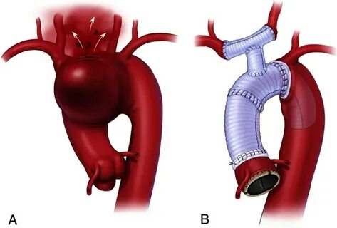
ПРОФИЛАКТИКА ОСЛОЖНЕНИЙ
Регулярное наблюдение
Контроль артериального давления
Здоровый образ жизни
Лечение сопутствующих заболеваний
Предотвращение травм
Медикаментозная профилактика
Плановая хирургия

Slide 10
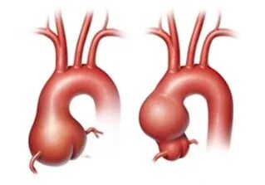
СЕСТРИНСКАЯ ИСТОРИЯ БОЛЕЗНИ
Фамилия, имя, отчество:
Магомедов Магомед И.
Возраст: 65 лет
Пол: мужской
Диагноз: Аневризма восходящей части аорты, хроническая гипертензия
Сестринские диагнозы: периодические боли за грудиной, отдающие в спину, ощущение «тяжести», чувство сдавленности в грудной клетке, одышка при физических нагрузках, головокружение, слабость.
1 этап Сбор данных (сестринское обследование)
Жалобы при поступлении
Указания на периодические боли за грудиной, отдающие в спину
Ощущение «тяжести», чувство сдавленности в грудной клетке
Одышка при физических нагрузках
Головокружение, слабость

Slide 11
СЕСТРИНСКОЕ ОБСЛЕДОВАНИЕ
Анамнез заболевания
Боли появились около 6 месяцев назад, постепенно усиливались
Имеет стойкую гипертензию более 10 лет, принимает гипотензивные препараты
Умеренные физические нагрузки вызывают вышеуказанные симптомы.
Анамнез жизни
Аллергии нет.
Наследственность не отягощена.
Нет данных о перенесенных травмах, инфекциях или хирургических вмешательствах в анамнезе.
Курит 1 пачку сигарет в день в течении 20 лет.
Ведет малоподвижный образ жизни.
Объективные данные
Рост: 175 см, вес: 80 кг
При общем осмотре: цианоз губ.
При аускультации: шумы над сосудистым венцом, ослабленные тоны сердца
Артериальное давление: 160/100 мм рт.ст.
Инструментальные исследования
Ультразвуковое исследование (Эхо-КГ): расширение восходящей части аорты до 5,5 см
КТ-ангиография: подтверждено наличие аневризмы с локализацией в области восходящей аорты, без признаков разрыва или сдавления окружающих структур
Лабораторные показатели: в крови повышенное содержание холестерина(8,3ммоль/л), гипергликемия(7,6ммоль/л).

Slide 12
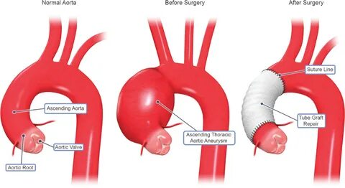
2ЭТАП –СЕСТРИНСКИЕ ДИАГНОЗЫ
Нарушены потребности:
Быть здоровым
Спать
Дышать
Работать
Сестринские диагнозы (проблемы):
Риск разрыва аневризмы аорты, связанный с увеличенным размером сосудистой стенки и возможным её ослаблением
(Обоснование: по мере роста аневризмы увеличивается риск её разрыва, что требует постоянного мониторинга и профилактических мер)
Нарушение дыхания, связанное с возможным сдавлением окружающих структур или болевым синдромом
(Обоснование: при значительном расширении аорты может происходить сдавление легких или дыхательных путей)
Психоэмоциональный стресс, связанный с диагнозом и опасностью осложнений
(Обоснование: постоянное ощущение опасности вызывает тревогу и стресс у пациента

Slide 13
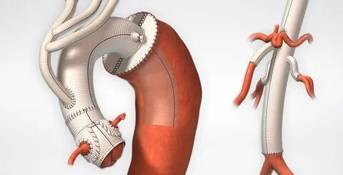
3 этап -Планирование и лечение
Обеспечить контроль за уровнем артериального давления для снижения риска увеличения размера аневризмы и разрыва
(План: контроль показателей, соблюдение медикаментозной терапии, обучение пациента)
Обеспечить полноценное дыхание, контролировать наличие признаков затрудненного дыхания и гипервентиляции
(План: наблюдение за дыхательными функциями, дыхательная гимнастика, положение тела)
Снизить уровень тревоги и стресс, обеспечить психологическую поддержку
(План: объяснение ситуации, психологическая поддержка, предоставление информации о состоянии и лечении)
Консервативное лечение
  регулярный контроль через УЗИ или КТ;
  контроль артериального давления:
- приём лекарств (бета-блокаторы или блокаторы кальциевых каналов для снижения давления, статины для снижения холестерина);
  изменение образа жизни (отказ от курения, правильное питание,)
Хирургическое лечение (операция- реконструкция аорты)

Slide 14
5 этап –ОЦЕНКА РЕЗУЛЬТАТОВ
Контроль за состоянием аневризмы
Достижение стабильных размеров аневризмы (отсутствие увеличения ее объема при повторных обследованиях).
Отсутствие признаков разрыва или осложнений (кровотечение, боль, гипотония).
Контроль артериального давления
Достижение целевых значений давления в рамках индивидуальных медицинских рекомендаций.
Регулярное измерение and стабильность цифр давления в течение времени.
Соблюдение режима лечения и образа жизни
Устойчивое выполнение назначенных медикаментов (отсутствие пропусков и побочных эффектов).
Сознательное избегание факторов риска (курение, стресс, чрезмерные нагрузки).
Поддержание здорового образа жизни и диеты.
Психоэмоциональное состояние
Снижение уровня тревоги и страха благодаря информированности и психологической поддержке.
Положительная динамика в отношении к лечению и контролю.
Неотложные ситуации и предупреждение осложнений
Отсутствие острых проявлений — таких как сильная боль, признаки разрыва или деградации состояния.
Быстрое реагирование на любые отклонения при обострениях.
Рекомендации при выписке:
Постоянное наблюдение у кардиолога
Коррекция факторов риска: гипертензии, гиполипидемии
Регулярное ультразвуковое и КТ-обследование
При прогрессии — хирургическое вмешательство

Slide 15
выводы
В ходе исследования у пациента выявлены характерные признаки аневризмы аорты, такие как увеличение диаметра сосуда, наличие болей различной интенсивности, проявляющихся в области груди или живота, а также возможные симптомы сдавления прилегающих структур. Эти признаки свидетельствуют о прогрессирующем процессе, который требует своевременного выяснения и определения тактики лечения.
Проведенные исследования подтвердили высокую информативность методов неинвазивной визуализации, таких как КТ-ангиография и МР-ангиография, что позволило точно определить локализацию, размеры и морфологические особенности аневризмы. Особенно важным оказалось использование современных техник, обеспечивающих раннюю диагностику и предотвращение возможных осложнений, таких как разрыв или тромбоз
Учитывая успешно проведенную операцию и динамику восстановления, прогноз у пациента благоприятный. Важным аспектом дальнейшей тактики является регулярное наблюдение за состоянием сосудов, контроль факторов риска и профилактическая терапия для предотвращения рецидива и развития новых аневризм.
Рассмотренный клинический случай иллюстрирует важность своевременной диагностики, правильного выбора метода лечения и последующего мониторинга. Он подтверждает необходимость использования современных методов визуализации и хирургической техники для повышения выживаемости и качества жизни больных с аневризмой аорты.

Slide 16
ЗАКЛЮЧЕНИЕ
Аневризма аорты представляет собой опасное сосудистое заболевание, характеризующееся патологическим расширением участка аорты, превышающим нормальные размеры более чем на 50%. Эта патология является одной из наиболее опасных форм сосудистых аномалий из-за риска разрыва, который сопровождается высокой смертностью. Актуальность изучения аневризмы аорты обусловлена ее распространенностью и потенциальной летальностью, особенно при отсутствии своевременной диагностики и своевременного лечения.
На сегодняшний день аневризма аорты занимает важное место в сосудистой патологии, поскольку ежегодно регистрируются тысячи случаев ее выявления. Особенно актуальной является проблема ранней диагностики и профилактики разрывов, так как именно позднее выявление и несвоевременное проведение лечения приводят к тяжелым последствиям и высокой смертности. В связи с этим развитие методов диагностики и лечения данной патологии является приоритетом современной сосудистой хирургии. Важное значение приобретает использование современных неинвазивных методик, таких как компьютерная томография (КТ), магнитно-резонансная ангиография (МР-ангиография), позволяющих точно определить размер, локализацию и структуру аневризмы, а также оценить риски ее разрыва.
Современная диагностика аневризмы аорты значительно расширила возможности определения данной патологии на ранних стадиях. Наиболее широко используются компьютерная томография с ангиографией и магнитно-резонансная ангиография, каждая из которых обладает своими преимуществами и особенностями. КТ-ангиография отличается высокой скоростью проведения и точностью получения трехмерных изображений сосудов, что позволяет оперативно принимать решение о хирургическом вмешательстве. В свою очередь, МР-ангиография обладает благодаря своему безигольному методу высокой безопасностью, особенно у пациентов с аллергиями на контрастные вещества или с тяжелыми сопутствующими заболеваниями. Кроме того, используют ультразвуковое исследование, особенно трансоэзофагеальную эхокардиографию, которая позволяет диагностировать аневризмы на ранних стадиях у определенных групп пациентов.

Slide 17
АНЕВРИЗМА ДО И ПОСЛЕ

Slide 18
БЛАГОДАРЮ ЗА ВНИМАНИЕ!!!

